Slide 1


Lição 6
O cristão e o cuidado de Deus

Slide 2

Texto Áureo
“Porque, se de todo te calares neste tempo, socorro e livramento de outra parte virá para os judeus, mas tu e a casa de teu pai perecereis; e quem sabe se para tal tempo como este chegaste a este reino?"
(Ester 4.14)

Slide 3
Verdade Aplicada
O caráter da rainha Ester ensina como submeter-se à vontade de Deus e apreciar Seu cuidado constante.

Slide 4


Objetivos da Lição
❶
Compreender que o amor de Deus é imensurável.
❷
Mostrar que a dor nos aproxima de Deus.
❸
Entender que nosso fundamento é Cristo.

Slide 5
Texto de Referência
Ester 4.4-7
4 – Então vieram as moças de Ester e os seus eunucos e fizeram-lhe saber, do que a rainha muito se doeu; e mandou vestidos para vestir a Mardoqueu, e tirar-lhe o pano de saco, porém ele os não aceitou.
5 – Então Ester chamou a Hataque (um dos eunucos do rei, que este tinha posto na presença dela) e deu-lhe mandado para Mardoqueu, para saber que era aquilo e para quê.
6 – E, saindo Hataque a Mardoqueu, à praça da cidade que estava diante da porta do rei;
7 – Mardoqueu lhe fez saber tudo o quanto lhe tinha sucedido, como também a oferta da prata, que Hamã dissera que daria para os tesouros do rei, pelos judeus, para os lançar a perder.

Slide 6
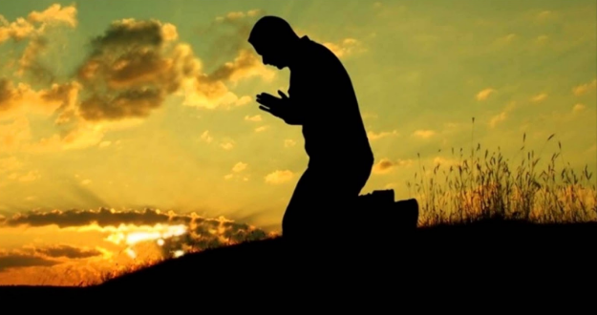
Motivo de Oração
Ore por nossas igrejas espalhadas pelo mundo.

Slide 7


Resumo do Livro

Slide 8
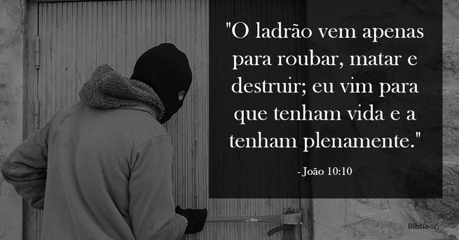

Introdução
Nesta lição, veremos que, muitas vezes, a dor é o agente que nos leva a buscar a Deus. Observamos ainda que a destruição familiar é um incansável meio que Satanás emprega para roubar a paz no mundo.

Slide 9

1. O cristão e o seu ponto de equilíbrio
Muitos de nós quando passamos por situações difíceis ficamos sem atitude, sem saber o que fazer. O abatimento traz perturbação na alma.
Por isso, devemos sempre pedir ao Senhor: “Refrigera a minha alma...” [Sl 23.3]. O ponto de equilíbrio do cristão para superar a adversidade é agir com quietude e confiança em Deus.

Slide 10


Slide 11
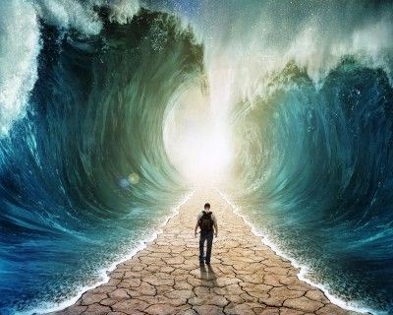
1.1. O cuidado de Deus com o Seu povo.
Estar sob os cuidados de Deus significa segurança; é a garantia de sucesso nos momentos difíceis.
Quando tudo parecia escuro e incerto Deus intervém na história de forma sobrenatural. Isto faz parte do Seu amor sempre presente, guardando a nossa vida [Sl 31.19]

Slide 12

1.2. O Senhor deve guiar a nossa vida.
A vida de Ester foi dirigida do início ao fim pelo Senhor. Deus age em todas as coisas para o bem daqueles que o amam [Rm 8.28].
O salmista nos revela que Deus está presente em nossa vida desde o período fetal [Sl 139.13]. Jesus disse que até os cabelos de nossa cabeça estão contados [Mt 10.30]. Por isso, podemos afirmar que o aborto é um grave pecado diante de Deus.

Slide 13
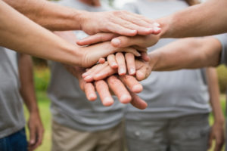
1.3. Ester, uma serva altruísta.
Disse Ester: “Porque como poderei ver o mal que sobrevirá ao meu povo? E como poderei ver a perdição da minha geração?” [Et 8.6].
Ester nos mostra que o principal alvo da vida cristã não é a felicidade pessoal, e, sim, o amor ao próximo.

Slide 14
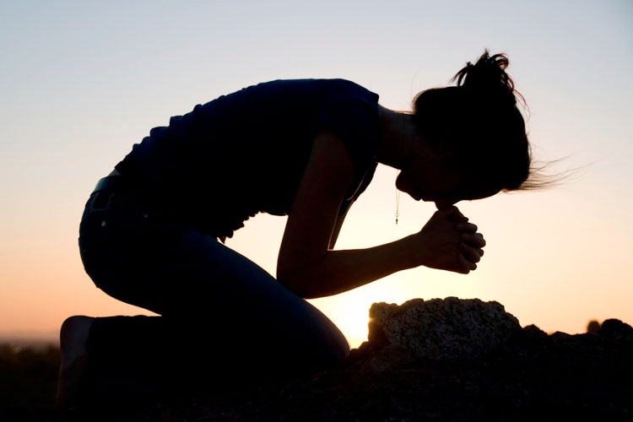
2. A dor nos impulsiona a buscar a Deus
O significado da palavra dor no dicionário tem a seguinte definição: “Expressão de um sofrimento, de uma tristeza física ou moral”.
  O sofrimento traz perturbação na alma [Sl 42.5]. Mediante o tamanho da consternação de sua alma, Ester e seu povo foram impulsionados a buscar ao Senhor [Sl 91.15].

Slide 15
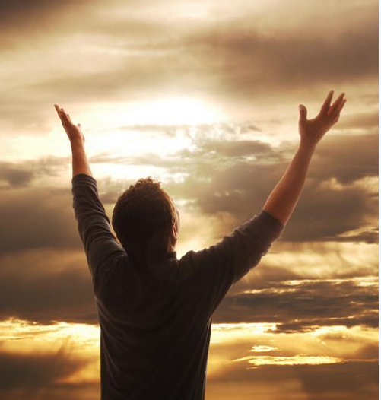
2.1. Devemos agir por fé
À medida que as cartas de extermínio dos judeus chegavam às províncias, só restava a Ester olhar para o alto,
e se lembrar dos ensinamentos de seu primo a respeito de como o Senhor havia libertado Seu povo do Egito, e acreditar que este mesmo Deus poderia livrá-los desta terrível ameaça.

Slide 16
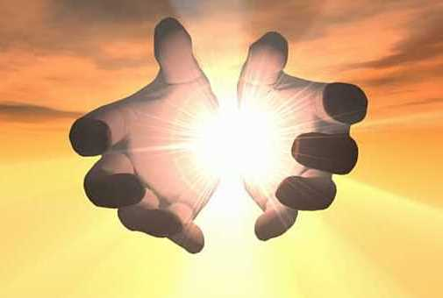
2.2. Ou clama ou perece
Assim como uma criança alarmada pelo perigo grita ao pai, também podemos clamar ao Senhor, sabendo que nosso Pai virá em nosso auxílio [Jr 33.3].
O Senhor deseja responder nossas orações e nos surpreender com milagres além da nossa compreensão. Ele espera chegar mais perto de nós para que possamos conhecê-lo Afinal Ele é a nossa rocha de refúgio e de descanso espiritual [Is 32.2].

Slide 17
2.3. Buscando forças na adversidade
Apropriando-se de uma fé extraordinária, por causa do sofrimento de seu povo [Et 4.16]. Ester buscou auxílio no Todo-Poderoso. Ela conseguiu extrair da adversidade forças para buscar auxílio em Deus.
Depois deste acontecimento, Ester nunca mais foi mesma! O cristão no mundo de hoje não deve deixar a fé vacilar. É preciso olhar para a cruz e fixar seu olhar em Cristo Jesus, que venceu tudo por amor a cada um de nós.

Slide 18
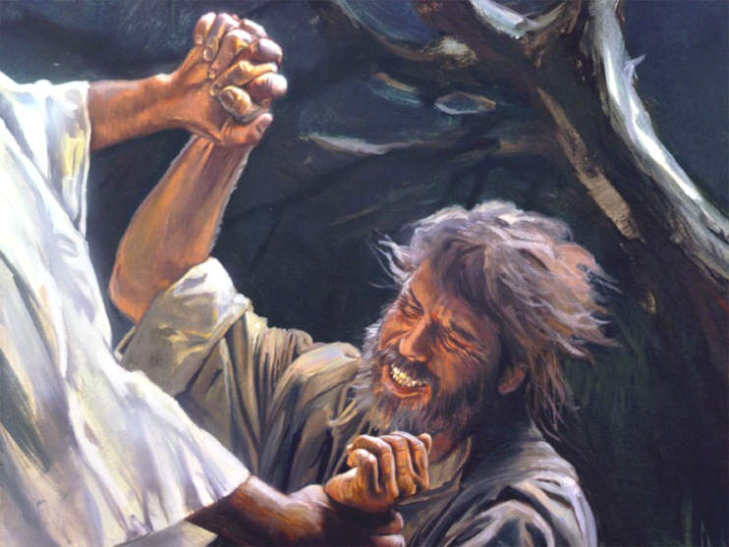
3. Nosso fundamento é Cristo
Como nos dias de Ester, ainda hoje a família é atingida por diversos males, frutos de uma sociedade mergulhada no pecado.
As nossas casas precisam estar fundamentadas em Cristo, precisamos levar a nossa família a se agarrar em Jesus.

Slide 19
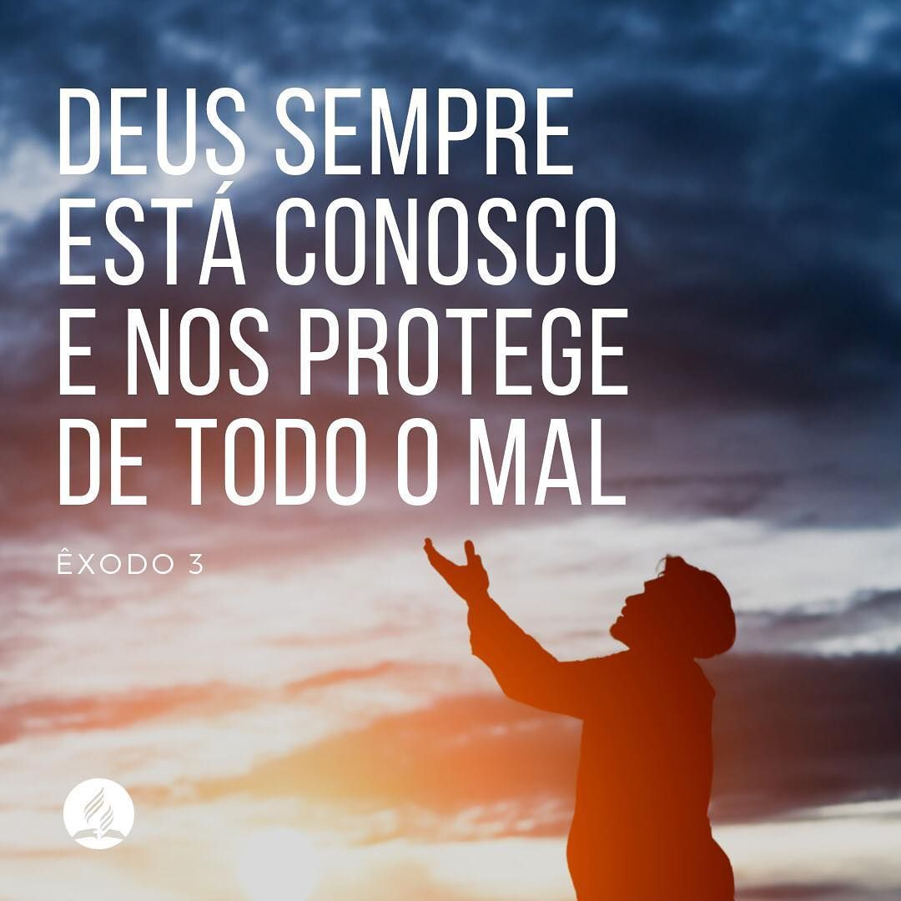
3.1. Deus sempre estará conosco
O apóstolo Paulo dá uma receita para todo o cristão ser vitorioso: “Alegrai-vos na esperança sede pacientes na tribulação, perseverai na oração.” [Rm 12.12].
Através do livramento de Ester, pode-se perceber que Deus está conosco e sempre vem ao nosso encontro nos dando a vitória, e nos livrando das garras do diabo.

Slide 20
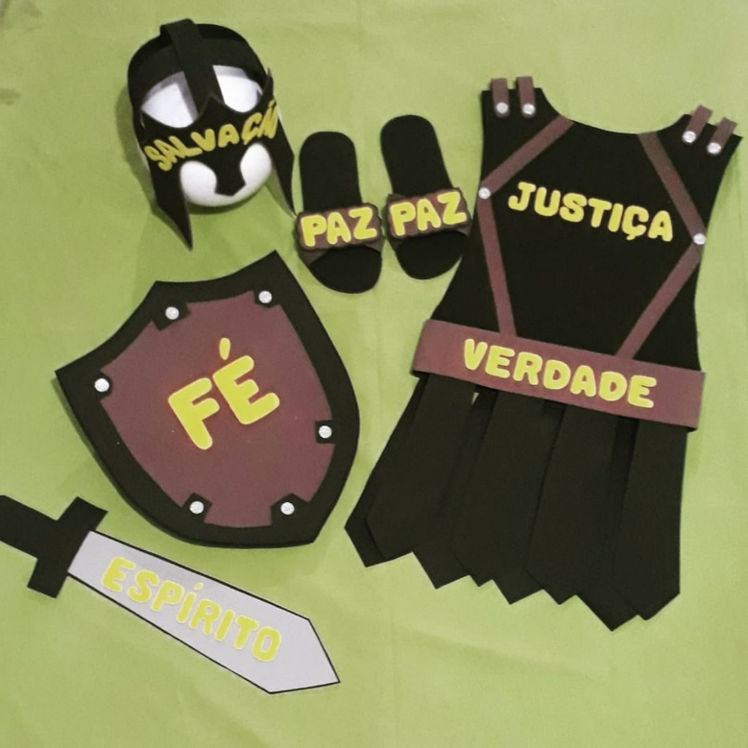
3.2. Não deixe que nada roube sua paz.
O diabo amofina a família, pois sabe que se em casa está mal não importa o quanto as outras coisas estejam bem, porque a nossa mente não estará em paz.
Precisamos da armadura de Deus para que possamos enfrentar as lutas e os desafios do nosso tempo, e nos fortalecermos no Senhor [Ef 6.10-11] Oremos por nossas familias, cuidemos dela: é presente de Deus para nossa vidas.

Slide 21
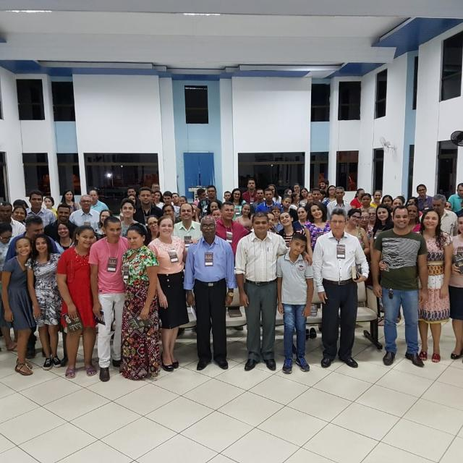
3.3. Sua família espiritual é o alvo
A Bíblia nos descreve com nitidez que nos últimos dias a Igreja enfrentaria a ira de Satanás. Ele sabe que seu tempo está finalizando e seu maior desejo é devastar o povo de Deus [Ap 12.12].
Diante das transformações sociais com todas as suas decorrências, a Igreja sem dúvida, é a maior instituição a interceder em favor do modelo convencional de família.

Slide 22
Conclusão
Mardoqueu nos deixou um grande legado. Sua confiança e sua fidelidade a Deus tornaram-se para os cristãos de hoje um grande exemplo: o de se curvar somente a Deus. O cristão que tem a sua confiança em Deus, através de Sua Palavra, também deseja obedecê-lo para ser vitorioso.

Slide 23


Próxima Quinta – Lição 07
Deus Intervém Através de Suas Ações
Prof. Pb Eudes Viana

Slide 24

www.ebdbetel.com.br
Deus Abençoe!

